Slide 1
Semestre : 5
Unité d’enseignement : UEF 3.1.2 3eme LMD Electronique
LES RESEAUX INFORMATIQUES LOCAUX
Crédits: 4 Coefficient: 2
Dr. O. ASSAS

Slide 2
Chapitre 2: Les Réseaux Locaux – Notions de Base
Quelques Concepts de base
Classifications des Réseaux
Le Modèle OSI
Norme IEEE 802
Les Principaux Composants d’un Réseau
2

Slide 3
Chapitre 2: Les Réseaux Locaux Définition
Un réseau local ou LAN en anglais (Local Area Network) permet la connexion d’un ensemble d'équipements informatiques afin d’échanger ou de partager des informations Il permet aussi le partage de ressource (disque, imprimante,... ),Ces postes sont circoncis dans une zone géographique d’environ 10 km de rayon
Notes:
Ensemble d'équipements informatiques ou informatisés (ordinateurs, terminaux, automates , robots, ...) interconnectés implantés dans une zone géographique restreinte

Slide 4
Chapitre 2: Les Réseaux Locaux Objectifs
Transmission rapide des informations da des utilisateurs
Partager les ressources matérielles et logicielles
La télécommande et la maintenance logicielle de matériel raccordé
Les jeux multi-joueurs
Notes:
Le but premier d’un réseaux locaux est économique : il permet de
partager les ressources matérielles et logicielles entre les différents
postes et utilisateurs. L’avantage du partage des ressources
matérielles est évident, les besoins en imprimantes, disques et même
processeurs sont amoindris.
transmettre des informations de tous types données, textes, messages, voix, images, graphiques a des utilisateurs nombreux et de tous genres humains, terminaux, applications

Slide 5
Chapitre 2: Les Réseaux Locaux
Applications et terminologie
Applications: téléphoniques, informatiques, téléinformatiques,…etc.
Les données
•Parole humaine avec haute fidélité
•Données alphanumériques
•Images fixes ou animées
•Informations multimédia: textes, sons, images vidéos.
Utilisateurs: humains, terminaux, applications
Notes:
Plusieurs applications: téléphoniques, informatiques, téléinformatiques,…etc.
donc
les données sont variées selon les applications:
•Parole humaine avec haute fidélité
•Données alphanumériques: textes et autre données structurées en un ensemble de caractères
•Images fixes ou animées
•Informations multimédia qui incorporent de maintes types d’informations: textes, sons, images fixes et animées.

Slide 6
Chapitre 2: Les Réseaux Locaux
Classification des réseaux
Critères de classification
Physiques
Logiques
Portée géographique
Nature
Economiques
support, debit, delai, etc
protocoles, synchronisme,qualit´e de service, etc
locale, nationale, internationale,etc
public, privatif, prive
cout de: connexion, communication, installation
Notes:
Classification des reseaux
Les reseaux peuvent etre class´es selon plusieurs criteres :
– caracteristiques physiques : support, debit, delai, etc
– caracteristiques logiques : protocoles, synchronisme,
qualit´e de service, etc
– portee geographique : locale, nationale, internationale,
etc
– nature : public, privatif, prive
– caracteristiques ´economiques : cout de connexion,
cout de communication, cout et delai d’installation,
disponibilite, procedure d’etablissement de communication

Slide 7
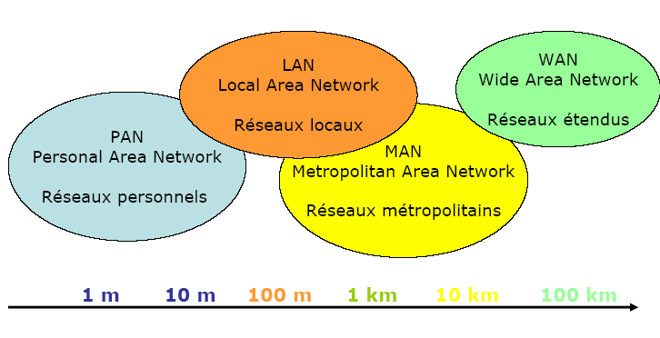
Chapitre 2: Les Réseaux Locaux
Classification des réseaux

Slide 8
Chapitre 2: Les Réseaux Locaux
Topologies
Définition:
Topologie des réseaux La topologie d’un réseau décrit la configuration selon laquelle ses stations sont interconnectées via le support de transmission.
Notes:
Ils peuvent également être catégorisés par topologie de réseau :
Réseau en étoile : les équipements du réseau sont reliés à un
équipement central. En pratique, l’équipement central peut être un
concentrateur (hub), un commutateur (switch) ou un routeur
(router).
Réseau en bus : l’interconnexion est assurée par un média partagé
entre tous les équipements raccordés.
Réseau en anneau : les équipements sont reliés entre eux par une
boucle fermée.
Réseau en arbre : souvent un réseau en étoile réparti sur plusieurs
niveaux (étoile étendue).

Slide 9
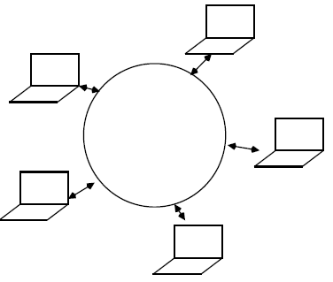
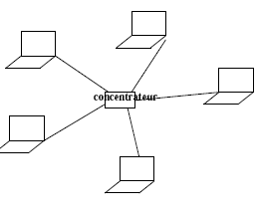
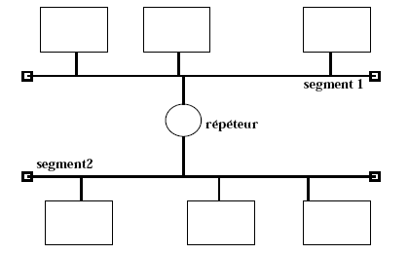
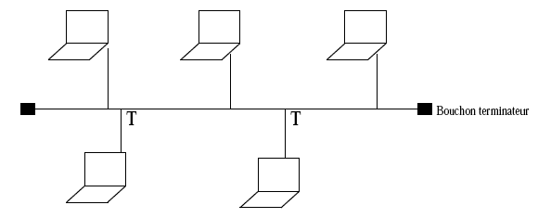
Chapitre 2: Les Réseaux Locaux
Topologies
Réseau
étoile
bus
Anneau
maillé
Topologie en étoile
Topologie en ´anneau
Topologie en bus
Topologie maillé
Notes:
Ils peuvent également être catégorisés par topologie de réseau :
Réseau en étoile : les équipements du réseau sont reliés à un
équipement central. En pratique, l’équipement central peut être un
concentrateur (hub), un commutateur (switch) ou un routeur
(router).
Réseau en bus : l’interconnexion est assurée par un média partagé
entre tous les équipements raccordés.
Réseau en anneau : les équipements sont reliés entre eux par une
boucle fermée.
Réseau en arbre : souvent un réseau en étoile réparti sur plusieurs
niveaux (étoile étendue).

Slide 10
Chapitre 2: Les Réseaux Locaux
Normalisation
Définition d’une Norme : donnée de référence résultant d’un choix collectif raisonné, en vue de servir de base d’entente pour la solution de problèmes répétitifs .
Objectifs

Slide 11
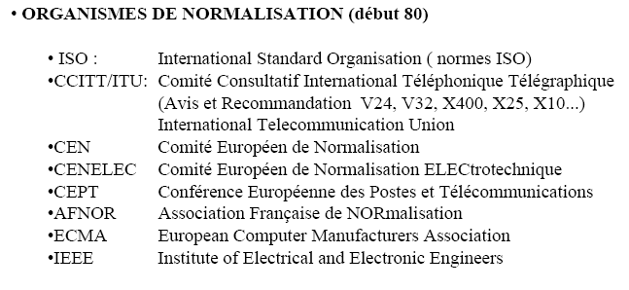
Chapitre 2: Les Réseaux Locaux
Normalisation
Notes:
ISO : International Organization for Standardization.
Organisation internationale non gouvernementale. Domaine très
vaste. Plus de 90 pays en sont membres en ayant une filiale nationale
(AFNOR en Fr) L’organisation ISO (International Organization for Standardization) était l’une des pionniers dans le domaine de standardisation de communication entre les ordinateurs.
• IEEE : Institute of Electronic and Electricity Engineers.
L'IEEE s'est efforcé de normaliser depuis 1979 les réseaux locaux.
Exemples de norme : 802.1 GESTION DE RESEAU , 802.2 LIEN
LOGIQUE (LLC) , 802.3 RESEAU CSMA/CD

Slide 12
Chapitre 2: Les Réseaux Locaux
Modèles de référence
Modèles de référence
modèle OSI
modèle DoD
Notes:
Modèles de référence
Un modèle de référence est utilisé pour décrire la structure et le
fonctionnement des communications réseaux.
On connaît deux modèles :
Le modèle OSI (Open Systems Interconnect) qui correspond à une
approche plus théorique en décomposant le fonctionnement en une
pile de 7 couches.
Le modèle DoD (Department Of Defense) qui répond à un problème
pratique comprenant une pile de 4 couches pour décrire le réseau
Internet (la famille des protocoles TCP/IP).
(

Slide 13
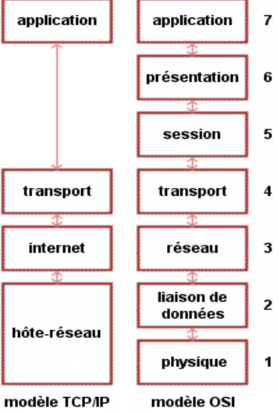
Chapitre 2: Les Réseaux Locaux
Modèles de référence

Slide 14
Modèle OSI
Chapitre 2: Les Réseaux Locaux
II. Architecture du modèle OSI
1 Couche physique
Elle assure la transmission physique des bits, en tenant compte du type de support utilisé, du débit, …
Principe
- diviser les fonctions à réaliser en familles (notion de couches) ;
- spécifier, réaliser et tester séparément les couches ;
- faire évoluer une couche sans toucher à ses voisines.
14
Notes:
Modèle à 7 couches :
- Les couches 1, 2, 3 et 4 sont orientées vers le transport d’informations.
- Les couches 5, 6 et 7 fournissent des services d’accès à la communication pour différents types
d’applications.

Slide 15
Chapitre 2: Les Réseaux Locaux
Modèle OSI
2 Couche liaison de données
- Son rôle est d’établir, de maintenir et de terminer des connexions logiques entre deux entités communicantes.
- Elle permet de détecter les erreurs de transmission, de demander les retransmissions, de contrôler le
flux, …
3 Couche réseau
- Elle assure l’acheminement de paquets dans les réseaux maillés.
- Elle détermine le chemin optimal pour les paquets de manière dynamique ou non.
Exemples : X25 et IP.
Notes:
2 Couche liaison de données
- Son rôle est d’établir, de maintenir et de terminer des connexions logiques entre deux entités
communicantes.
- Elle permet de détecter les erreurs de transmission, de demander les retransmissions, de contrôler le
flux, …
3 Couche réseau
- Elle assure l’acheminement de paquets dans les réseaux maillés.
- Elle détermine le chemin optimal pour les paquets de manière dynamique ou non.
- Exemples : X25 et IP.
4 Couche transport
- Elle sert d’intermédiaire entre les couches orientées traitement et celles orientées communication.
- Elle fournit un mécanisme fiable de communication.
- Elle assure le contrôle d’erreurs et de flux de bout en bout.
- Elle adapte les paquets selon les réseaux (fragmentation et réassemblage, multiplexage des
connexions, …).
5 Couche session
- Elle offre les moyens d’organiser et de synchroniser le dialogue entre applications.
- Elle offre les mécanismes de reprise en cas d’anomalies.
6 Couche présentation
Elle est chargée des problèmes liés à la diversité de codage des informations, de formats de fichiers, …
7 Couche application
- C’est la source et la destination des données, toutes les autres couches n’existent que pour la servir.
- Elle offre à l’usager les moyens lui permettant d’accéder à l’environnement OSI.

Slide 16
Chapitre 2: Les Réseaux Locaux
Modèle ISO
4 Couche transport
- Elle sert d’intermédiaire entre les couches orientées traitement et celles orientées communication.
- Elle fournit un mécanisme fiable de communication.
- Elle assure le contrôle d’erreurs et de flux de bout en bout.
- Elle adapte les paquets selon les réseaux (fragmentation et réassemblage, multiplexage des
connexions, …).
Notes:
2 Couche liaison de données
- Son rôle est d’établir, de maintenir et de terminer des connexions logiques entre deux entités
communicantes.
- Elle permet de détecter les erreurs de transmission, de demander les retransmissions, de contrôler le
flux, …
3 Couche réseau
- Elle assure l’acheminement de paquets dans les réseaux maillés.
- Elle détermine le chemin optimal pour les paquets de manière dynamique ou non.
- Exemples : X25 et IP.
4 Couche transport
- Elle sert d’intermédiaire entre les couches orientées traitement et celles orientées communication.
- Elle fournit un mécanisme fiable de communication.
- Elle assure le contrôle d’erreurs et de flux de bout en bout.
- Elle adapte les paquets selon les réseaux (fragmentation et réassemblage, multiplexage des
connexions, …).
5 Couche session
- Elle offre les moyens d’organiser et de synchroniser le dialogue entre applications.
- Elle offre les mécanismes de reprise en cas d’anomalies.
6 Couche présentation
Elle est chargée des problèmes liés à la diversité de codage des informations, de formats de fichiers, …
7 Couche application
- C’est la source et la destination des données, toutes les autres couches n’existent que pour la servir.
- Elle offre à l’usager les moyens lui permettant d’accéder à l’environnement OSI.

Slide 17
Chapitre 2: Les Réseaux Locaux
Modèle OSI
5 Couche session
- Elle offre les moyens d’organiser et de synchroniser le dialogue entre applications.
- Elle offre les mécanismes de reprise en cas d’anomalies.
6 Couche présentation
Elle est chargée des problèmes liés à la diversité de codage des informations, de formats de fichiers, …
7 Couche application
- C’est la source et la destination des données, toutes les autres couches n’existent que pour la servir.
- Elle offre à l’usager les moyens lui permettant d’accéder à l’environnement OSI.
Notes:
2 Couche liaison de données
- Son rôle est d’établir, de maintenir et de terminer des connexions logiques entre deux entités
communicantes.
- Elle permet de détecter les erreurs de transmission, de demander les retransmissions, de contrôler le
flux, …
3 Couche réseau
- Elle assure l’acheminement de paquets dans les réseaux maillés.
- Elle détermine le chemin optimal pour les paquets de manière dynamique ou non.
- Exemples : X25 et IP.
4 Couche transport
- Elle sert d’intermédiaire entre les couches orientées traitement et celles orientées communication.
- Elle fournit un mécanisme fiable de communication.
- Elle assure le contrôle d’erreurs et de flux de bout en bout.
- Elle adapte les paquets selon les réseaux (fragmentation et réassemblage, multiplexage des
connexions, …).
5 Couche session
- Elle offre les moyens d’organiser et de synchroniser le dialogue entre applications.
- Elle offre les mécanismes de reprise en cas d’anomalies.
6 Couche présentation
Elle est chargée des problèmes liés à la diversité de codage des informations, de formats de fichiers, …
7 Couche application
- C’est la source et la destination des données, toutes les autres couches n’existent que pour la servir.
- Elle offre à l’usager les moyens lui permettant d’accéder à l’environnement OSI.

Slide 18
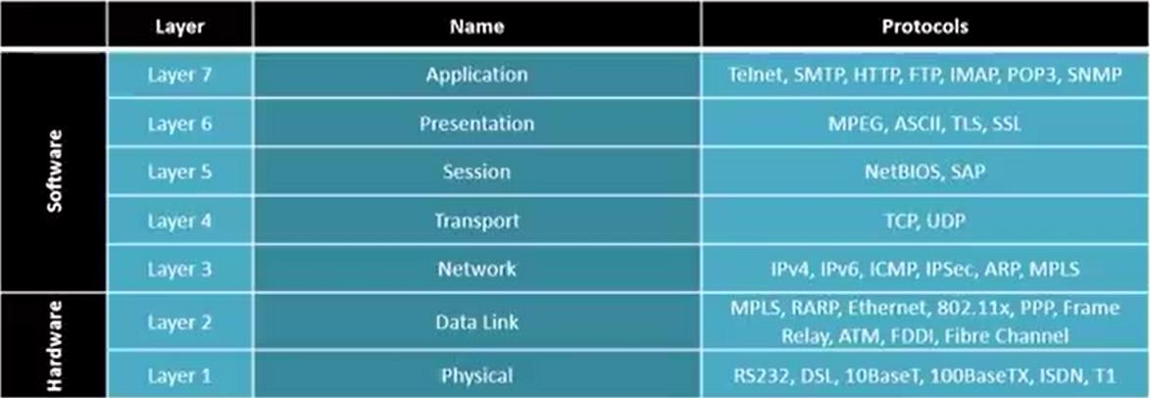
Chapitre 2: Les Réseaux Locaux
Modèle OSI

Slide 19
Chapitre 2: Les Réseaux Locaux
Réseaux locaux et Modèle OSI
Problématiques
Comment relier plusieurs utilisateurs (hosts) avec des débits raisonnables (de 10Mbps à 10 Gbps)
Multiplexage fréquentiel ou temporel ou statistique n'est pas toujours adaptés
Comment gérer l'accès à un support de communication commun.
Possibilité de diffusion peut-être désirable.
Solution
IEEE 802
Notes:
Problématiques des réseaux locaux par rapport au modèle OSI
IEEE 802 est un comité de l'IEEE qui décrit une famille de normes relatives aux réseaux locaux (LAN) et métropolitains (MAN) basés sur la transmission de données numériques par des liaisons filaires ou sans fil. Plus spécifiquement, les normes IEEE 802 sont limitées aux réseaux utilisant des paquets de tailles variables contrairement à ceux où les données sont transmises dans des cellules de taille fixe et généralement courtes. Également non traités par l'IEEE 802 : les réseaux isosynchrones où des données sont acheminées par groupes d'octets à intervalles réguliers.

Slide 20
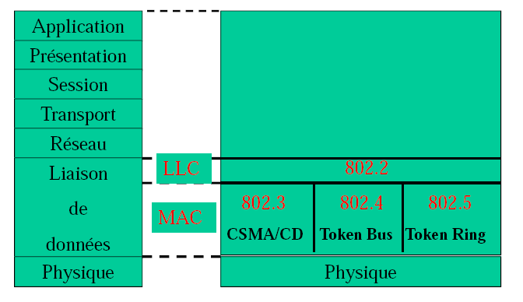
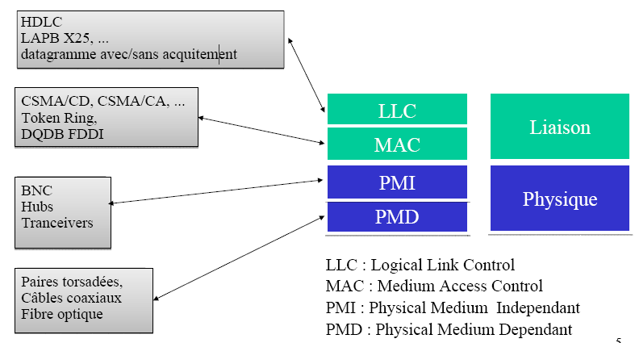
Chapitre 2: Les Réseaux Locaux
Norme IEEE 802
Notes:
Le IEEE 802 est un comité de l'IEEE qui décrit une famille de normes relatives au réseaux locaux et réseaux métropolitains. Plus spécifiquement, les normes IEEE 802 sont limités aux réseaux utilisant des paquets de tailles variables contrairement aux réseaux dans lesquels les données sont transmises dans des cellules de taille fixe et généralement courtes.  Les services et les spécifications décrits par l'IEEE 802 se réfèrent aux deux couches inférieures du modèle OSI. Dans les faits, l'IEEE 802 découpe la couche liaison en deux sous-couches appelées Logical Link Control (LLC) et Media Access Control (MAC)
La couche liaison de donnée des réseaux locaux est divisée en
deux sous-couches:
• La sous couche LLC (Logical Link control)
• La sous couche MAC (Medium Access Control)
La sous-couche MAC à fait l’objet de trois normes:
• 802.3 : Réseau en bus CSMA/CD
• 802.4 : Token Bus
• 802.5 : Token Ring
CSMA/CD: Carrier Sense Multiple Access/Collision Detected
CSMA/CD est une technique basée sur le principe d’écoute et de
détection de collision
Le principe d’accès au support est la compétition: un émetteur
utilise la voie dès qu’il est prêt à émettre, Il ignore donc
les autres émetteurs
=> Risque de collision
Pour limiter le nombre de collision, cette technique utilise le
principe d’écoute, c’est à dire un émetteur n’émet que s’il
n ’y a pas de transmission en court
Succinctement, le modèle de l’IEEE divise la couche liaison en une souscouche
MAC (Medium Access Control) et une sous-couche LLC (Logical Link
Control). On a vu qu’une caractéristique fondamentale des réseaux locaux est
l’utilisation d’un support de transmission partagé. En conséquence, si plusieurs
équipements émettent en même temps, aucun des deux messages ne sera
compréhensible. Pour éviter les conflits d’accès au support, plusieurs techniques
sont possibles suivant la nature du support ou la topologie du réseau. Une fois que
la sous-couche MAC a gagné l’accès au support, la sous-couche LLC est chargée
de contrôler la transmission des données et d’indiquer le protocole utilisé au niveau
supérieur.

Slide 21
Chapitre 2: Les Réseaux Locaux
Norme IEEE 802
Liste des secteurs relatifs à la famille de normes IEEE 802 :
IEEE 802.1 : Gestion des réseaux locaux, VLAN, authentification, etc.
IEEE 802.2 : Distinction entre couche (LLC) et (MAC)
IEEE 802.3 : Couche média CSMA/CD Ethernet
IEEE 802.4 : Couche média CSMA/CA Token Bus et AppleTalk
IEEE 802.5 : Couche média Token Ring (IBM)
IEEE 802.6 : Groupe de conseils sur le Réseau métropolitain ou MAN)
IEEE 802.7 : Groupe de conseils sur les réseaux à large bande
IEEE 802.8 : Groupe de conseils sur les réseaux sur fibre optique
IEEE 802.9 : Réseaux à intégration de services comme RNIS
IEEE 802.10 : Interopérabilité de la sécurité des LAN/MAN
IEEE 802.11 : Réseaux sans fil : réseau sans fil, Wi-Fi
Notes:
Liste des secteurs relatifs à la famille de normes IEEE 802[modifier | modifier le code]
Chaque secteur fait à l'attention d'un groupe de travail spécifique :
IEEE 802.1 : Gestion des réseaux locaux, VLAN, authentification, etc.
IEEE 802.2 : Distinction entre couche Logical Link Control (LLC) et Media Access Control (MAC)
IEEE 802.3 : Couche média CSMA/CD Ethernet
IEEE 802.4 : Couche média CSMA/CA Token Bus et AppleTalk (utilisée en informatique industrielle) (dissous)
IEEE 802.5 : Couche média Token Ring (IBM)
IEEE 802.6 : Groupe de conseils sur les réseaux à grande distance (Réseau métropolitain ou MAN) (dissous)
IEEE 802.7 : Groupe de conseils sur les réseaux à large bande (dissous)
IEEE 802.8 : Groupe de conseils sur les réseaux sur fibre optique (dissous)
IEEE 802.9 : Réseaux à intégration de services comme RNIS (dissous)
IEEE 802.10 : Interopérabilité de la sécurité des LAN/MAN (dissous)
IEEE 802.11 : Réseaux sans fil : réseau sans fil, Wi-Fi
IEEE 802.12 : Réseaux locaux utilisant le mécanisme de demande de priorité
IEEE 802.13 : Inutilisé (À l'origine réseaux Mapway (dissous))
IEEE 802.14 : Réseaux et modems câble (dissous)
IEEE 802.15 : Réseaux privés sans fil (WPAN) comme le Bluetooth
IEEE 802.16 : Réseaux sans fil à large bande par exemple le WiMAX
IEEE 802.17 : Réseaux de fibres optiques en anneau (Resilient Packet Ring)
IEEE 802.18 : Groupe de conseils pour la normalisation des communications radioélectriques
IEEE 802.19 : Groupe de conseils sur la cohabitation avec les autres standards
IEEE 802.20 : Accès sans fil à bande large
IEEE 802.21 : Transfert automatique des liaisons indépendamment du média
IEEE 802.22 : Réseaux régionaux sans fil

Slide 22
Chapitre 2: Les Réseaux Locaux
Norme IEEE 802
IEEE 802.12 : Réseaux locaux utilisant le mécanisme de demande de priorité
IEEE 802.13 : Inutilisé (À l'origine réseaux Mapway)
IEEE 802.14 : Réseaux et modems câble
IEEE 802.15 : Réseaux privés sans fil (WPAN) comme le Bluetooth
IEEE 802.16 : Réseaux sans fil à large bande par exemple le WiMAX
IEEE 802.17 : Réseaux de fibres optiques en
IEEE 802.18 pour la normalisation des communications radioélectriques
IEEE 802.19 : conseils sur la cohabitation avec les autres standards
IEEE 802.20 : Accès sans fil à bande large
IEEE 802.21 : Transfert automatique des liaisons indépendamment du média
IEEE 802.22 : Réseaux régionaux sans fil
Notes:
Liste des secteurs relatifs à la famille de normes IEEE 802[modifier | modifier le code]
Chaque secteur fait à l'attention d'un groupe de travail spécifique :
IEEE 802.1 : Gestion des réseaux locaux, VLAN, authentification, etc.
IEEE 802.2 : Distinction entre couche Logical Link Control (LLC) et Media Access Control (MAC)
IEEE 802.3 : Couche média CSMA/CD Ethernet
IEEE 802.4 : Couche média CSMA/CA Token Bus et AppleTalk (utilisée en informatique industrielle) (dissous)
IEEE 802.5 : Couche média Token Ring (IBM)
IEEE 802.6 : Groupe de conseils sur les réseaux à grande distance (Réseau métropolitain ou MAN) (dissous)
IEEE 802.7 : Groupe de conseils sur les réseaux à large bande (dissous)
IEEE 802.8 : Groupe de conseils sur les réseaux sur fibre optique (dissous)
IEEE 802.9 : Réseaux à intégration de services comme RNIS (dissous)
IEEE 802.10 : Interopérabilité de la sécurité des LAN/MAN (dissous)
IEEE 802.11 : Réseaux sans fil : réseau sans fil, Wi-Fi
IEEE 802.12 : Réseaux locaux utilisant le mécanisme de demande de priorité
IEEE 802.13 : Inutilisé (À l'origine réseaux Mapway (dissous))
IEEE 802.14 : Réseaux et modems câble (dissous)
IEEE 802.15 : Réseaux privés sans fil (WPAN) comme le Bluetooth
IEEE 802.16 : Réseaux sans fil à large bande par exemple le WiMAX
IEEE 802.17 : Réseaux de fibres optiques en anneau (Resilient Packet Ring)
IEEE 802.18 : Groupe de conseils pour la normalisation des communications radioélectriques
IEEE 802.19 : Groupe de conseils sur la cohabitation avec les autres standards
IEEE 802.20 : Accès sans fil à bande large
IEEE 802.21 : Transfert automatique des liaisons indépendamment du média
IEEE 802.22 : Réseaux régionaux sans fil

Slide 23
Chapitre 2: Les Réseaux Locaux
Principaux Composants du Réseau
Un réseau informatique est un ensemble d'équipements reliés entre eux pour échanger des informations.
Nœud (node) l'extrémité d'une connexion, qui peut être une intersection de plusieurs connexions (un ordinateur, un routeur, un concentrateur ou un commutateur, le tout relié par câbles).
26
Notes:
Un réseau informatique est un ensemble d'équipements reliés entre eux pour échanger des informations.
Par analogie avec un filet, on appelle nœud (node) l'extrémité d'une connexion, qui peut être une intersection de plusieurs connexions (un ordinateur, un routeur, un concentrateur ou un commutateur, le tout relié par câbles).
Plusieurs composants sont utilisés pour interconnecter les réseaux locaux. Chaque dispositif, relié à chacun des réseaux, doit pouvoir accueillir les messages qui ne lui sont pas destinés, puis les acheminer correctement. Si on utilise plusieurs réseaux interconnectés, cette gestion peut rapidement devenir délicate : il est alors souvent nécessaire de faire transiter les messages par plusieurs réseaux intermédiaires. Cette opération de routage sous-entend que les équipements connaissent l’emplacement de chaque machine dans l’ensemble des réseaux.
On distingue plusieurs types de composants d’interconnexion : la carte réseau
le concentrateur
Les répéteurs
Les ponts
Le commutateur
Les passerelles
Les routeurs
b-routeur
proxy
Le modem
Le MAU

Slide 24
Chapitre 2: Les Réseaux Locaux
l'interconnexion de réseau
Interconnecter deux réseaux (potentiellement différents) implique de disposer d'éléments d'interconnexion permettant la communication entre ces deux réseaux. Cette interconnexion porte le nom d'internet [inter network],.
Les dispositifs permettant l'interconnexion ont des fonctions différentes selon la couche OSI où intervient l'interconnexion. De manière générale, on envisage l'interconnexion, avec les dispositifs suivants :
Notes:
Généralités sur l'interconnexion de réseau
Il existe différents types de résaux (LAN, MAN, WAN) et une grande diversité de protocoles dans chacune des couches. Penser aux réseaux locaux de type Ethernet (IEEE 802.3), Token Ring (IEEE 802.5), Appletalk (pour les Mac) ...
Interconnecter deux réseaux (potentiellement différents) implique de disposer d'éléments d'interconnexion permettant la communication entre ces deux réseaux. Cette interconnexion porte le nom d'internet [inter network], à ne pas confondre avec l'Internet (le méta-réseau) que l'on peut toutefois voir comme un agrégat d'internets.
Les dispositifs permettant l'interconnexion ont des fonctions différentes selon la couche OSI où intervient l'interconnexion. De manière générale, on envisage l'interconnexion, avec les dispositifs suivants :
Le répéteur qui agit au niveau de la couche 1 (physique) et se contente de recopier les bits qui transitent entre deux câbles (concentrateurs [hubs]).
Le pont, qui agit au niveau de la couche 2 (liaison), il copie et fait suivre les trames entre deux LANs de même type en général (commutateurs [switchs]).
Le routeur, qui agit au niveau de la couche 3 (réseau), il copie et fait suivre les paquets (ou datagrammes) entre des réseaux différents.
La passerelle de transport qui agit au niveau de la couche 4 (transport) et met en relation des flux de données d'un protocole de transport.
La passerelle applicative qui agit au niveau de la couche 7 (application).

Slide 25
Chapitre 2: Les Réseaux Locaux
Principaux Composants du Réseau
26
Notes:
Un réseau informatique est un ensemble d'équipements reliés entre eux pour échanger des informations.
Par analogie avec un filet, on appelle nœud (node) l'extrémité d'une connexion, qui peut être une intersection de plusieurs connexions (un ordinateur, un routeur, un concentrateur ou un commutateur, le tout relié par câbles).
Plusieurs composants sont utilisés pour interconnecter les réseaux locaux. Chaque dispositif, relié à chacun des réseaux, doit pouvoir accueillir les messages qui ne lui sont pas destinés, puis les acheminer correctement. Si on utilise plusieurs réseaux interconnectés, cette gestion peut rapidement devenir délicate : il est alors souvent nécessaire de faire transiter les messages par plusieurs réseaux intermédiaires. Cette opération de routage sous-entend que les équipements connaissent l’emplacement de chaque machine dans l’ensemble des réseaux.
On distingue plusieurs types de composants d’interconnexion : la carte réseau
le concentrateur
Les répéteurs
Les ponts
Le commutateur
Les passerelles
Les routeurs
b-routeur
proxy
Le modem
Le MAU

Slide 26
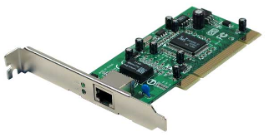
Chapitre 2: Les Réseaux Locaux
Principaux Composants du Réseau
Carte réseau: coupleur
26
Notes:
la carte réseau Elle constitue l’interface physique entre l’ordinateur et le câble réseau. Les donnés transférés du câble à la carte réseau sont regroupé en paquet composé d’une entête qui contient les informations d’emplacement et des données d’utilisateurs. souvent la carte réseau est integrée dans la carte mère.(il faut bien noté que la carte réseau n'est fait pas partie des �quipements d'interconnexion des réseaux).

Slide 27
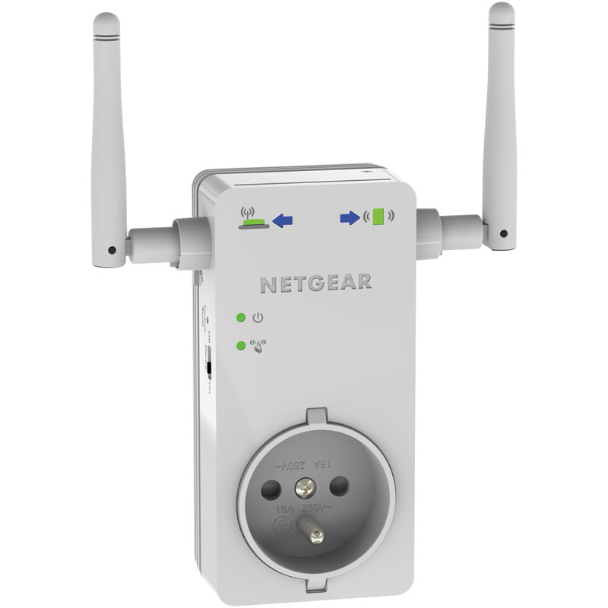
Chapitre 2: Les Réseaux Locaux
Principaux Composants du Réseau
répéteur
26
Notes:
Le répéteur 2 est un régénérateur de signal. Sur de grandes longueurs
(plusieurs dizaines de mètres), les signaux parcourant un câble se « fatiguent » et
se détériorent. Il faut donc leur redonner une nouvelle jeunesse en les régénérant
et en filtrant leurs éventuels parasites.
les répéteurs: Le répéteur (en anglais repeater) est un équipement utilisé pour régénérer le signal entre deux nœuds du réseau, afin d’étendre la distance du réseau. On peut l’utiliser pour relier deux câbles de types différents.

Slide 28
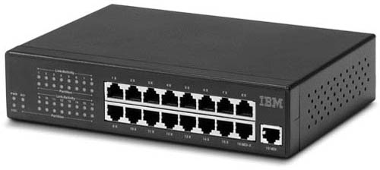
Chapitre 2: Les Réseaux Locaux
Principaux Composants du Réseau
Concentrateur: HUB
Notes:
le concentrateur; Le concentrateur (appelé Hub en anglais) est un élément matériel qui permet de relier plusieurs ordinateurs entre eux. Son rôle c’est de prendre les données binaires parvenant d’une port est les diffuser sur l’ensembles des ports.
Le concentrateur 3 ou hub est un répéteur diffuseur sur lequel se
branchent les câbles arrivant des ordinateurs. Son rôle consiste à maintenir
la topologie en bus. Des ordinateurs reliés à un hub ne constituent donc pas
physiquement un réseau en étoile.

Slide 29
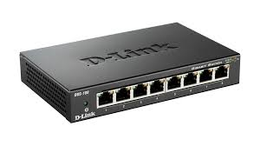
Chapitre 2: Les Réseaux Locaux
Principaux Composants du Réseau
Commutateur : switch
Notes:
Le commutateur: Comme le concentrateur, le commutateur (en anglais switch) est un élément matériel qui permet de relier plusieurs ordinateurs entre eux. Sa seule différence avec le Hub, il est capable de connaître l’adresse physique des machines qui lui sont connectés et d’analyser les trames reçues pour les diriger vers la machine de destination.
Le switch 4 , ou commutateur est un hub « intelligent ». En effet,
contrairement au concentrateur, le switch possède en mémoire l’adresse MAC
de tous les ordinateurs qui lui sont connectés. Ainsi, les données ne vont plus
d’ordinateur à ordinateur pour trouver leur destinataire. Le switch aiguille les
informations vers le bon ordinateur. C’est un répéteur aiguilleur.

Slide 30
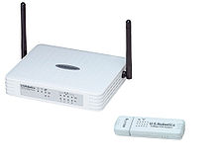
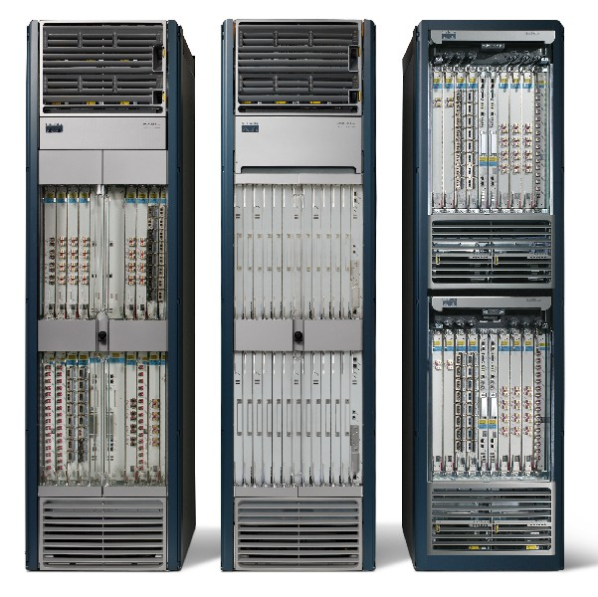
Chapitre 2: Les Réseaux Locaux
Principaux Composants du Réseau
Routeur
Routeur Cisco CRS-1 (2004).
Notes:
Les routeurs Le routeur est un matériel de communication de réseau informatique qui permet de choisir le chemin qu’un message va empruntés. Il est utilisé pour relier des réseaux locaux de technologie différente (par exemple Ethernet et token ring). Il intervient sur la couche réseau.
Le routeur 5 permet de relier différents réseaux. Il oriente les données vers
le meilleur itinéraire. Il peut même détecter automatiquement des itinéraires
défectueux ou en ralentissement, et rediriger les informations vers un chemin plus
approprié évitant les zones à problème. Le routeur est généralement utilisé pour
connecter un réseau à Internet via un modem ou des réseaux de topologies
différentes.

Slide 31
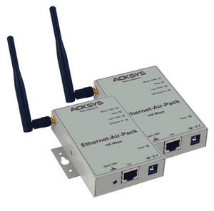
Chapitre 2: Les Réseaux Locaux
Principaux Composants du Réseau
Pont
Notes:
Les ponts: Le pont (bridge) est un dispositif matériel permettant de relier des réseaux travaillant avec le même protocole. Il reçoit la trame et analyse l’adresse de l’émetteur et du destinataire et la dirige vers la machine destinataire.

Slide 32
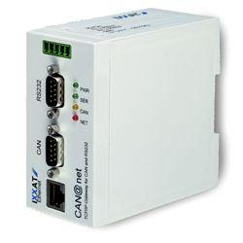
Chapitre 2: Les Réseaux Locaux
Principaux Composants du Réseau
Passerelle
Notes:
Les passerelles: La passerelle est un système matériel et logiciel permettant de relier deux réseaux, servant d’interfaces entre deux protocoles différents. Lorsque un utilisateur distant contact un tel dispositif, celui-ci examine sa requête, et si celle-ci correspond aux règles que l’administrateurs réseaux a défini, la passerelle crée un pont entre les deux réseaux. Les informations ne sont pas directement transmises plutôt traduite pour assurer la transmission de deux protocoles. Ce système permet de relier deux systèmes informatiques qui n’utilisent pas la même architecture.
Les passerelles 6 sont des appareils qui permettent la relation entre réseaux
ne codifiant pas les informations de la même manière. Elles sont utilisées pour
relier des mondes informatiques fondamentalement différents comme les
micro-ordinateurs (Macintosh, PC) et des gros systèmes (Mini-ordinateurs IBM
par exemple).

Slide 33
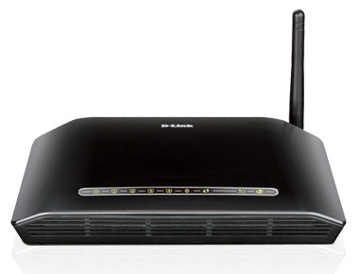
Chapitre 2: Les Réseaux Locaux
Principaux Composants du Réseau
Le modem
Notes:
+-Le modem: Le modem est un périphérique utilisé pour transmettre les informations via un support téléphonique. Comme un ordinateur fonctionne avec des données numériques et qu’une ligne téléphonique véhicule des informations analogiques, le modem sert à convertir les signaux analogiques venant de la ligne téléphonique en signaux numériques utilisables par l’ordinateur et vice versa. Le modem utilise les techniques de modulation et de démodulation.
Le modem 7 qui veut dire modulateur-démodulateur adapte les données
numériques issues de l’ordinateur en données (analogiques ou numériques)
exploitables par le réseau téléphonique. C’est la modulation. La démodulation
fait le contraire, elle adapte les données récupérées sur le réseau téléphonique en
données compréhensibles par l’ordinateur.
Le modem autorise la communication entre réseaux distants (LAN/LAN
ou LAN/WAN) via des routeurs. Il existe des modems pour les lignes commutées
du classique téléphone familial (RTC) ainsi que pour les lignes RNIS (Réseaux
Numérique à Intégration de Service) ou ADSL.

Slide 34
Merci pour
votre attention
Questions ??
Notes:
Merci pour votre attention

